Slide 1
Aula 3. O Realismo Clássico
BRI0009 – Teorias Clássicas de RI
Prof. Pedro Feliú

Slide 2
Plano de Aula
Realismo Clássico: Hobbes e Morgenthau
Exemplos Históricos
Poder e sua Mensuração
Realismo Ofensivo e Morgenthau

Slide 3
Waltz (1959)
1a Imagem
Natureza Humana
Realismo Clássico
2a Imagem
Instituições Domésticas
Estruturalismo
3a Imagem
Teoria de Política Externa
Sistema Internacional Anárquico
Causas da Guerra
Man, the State, and War

Slide 4
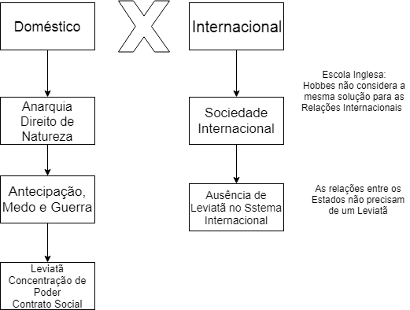
Hobbes e as RI

Slide 5
Realismo Clássico
Morghenthau (1948)
Causalidade: natureza humana
Racionalidade statesman – pressuposto
Preferências e Moral não consideradas
Waltz: fortes presssupostos / foco na estrutura como constrangimento à busca pelo poder
Interesse definido como poder
Erro: fraqueza pessoal / irracionalidade coletiva (opinião pública)
Subjetividade/Interpretativo

Slide 6
Moral x Razão de Estado
A Paz de Vestfália – A Guerra dos Trinta Anos (1618-1648)
Católicos x Protestantes (Influência Papal)
Cardeal Richelieu - primeiro ministro 1624
Imperador Francês Fernando = universalidade católica
Interesse Nacional Francês = sobrevivência
França x Habsburgos de Espanha e Áustria
Chance de Invasão: alianças com protestantes

Slide 7
Multipolar ou Bipolar?
Bipolar (Waltz)
Multipolar (Aron)
N Atores
Incerteza
Assimetria de Informação
Erro
N atores
Incerteza
Precaução

Slide 8
Contestação ao Idealismo
O Congresso de Viena (1815) – Equilíbrio de Poder
Equlíbrio Físico e Moral – Monarquias restauradas
Equilíbrio de poder reduz as oportunidades de se recorrer à força, um sentido de justiça compartilhado reduz o desejo de se recorrer à força.
Agregar Etnias e Nações em mesmo território x Auto determinação dos povos – Império Austríaco, Países Baixos
Alemanha: Nem forte o suficiente nem muito debilitada

Slide 9
Poder
Componente Relacional: A modifica o comportamento de B
Influência: Não obediência e mudança de comportamento
Manipulação: propaganda
Poder Potencial
Percepção de Poder
Poder x Influência: coação x persuasão

Slide 10
Mensuração do Poder
CINC - Composite Indicator of National Capability: gastos militares, tropas, população, população urbana, produção de Ferro e consumo de energia
Ativos – Passivos = Poder
Passivos: custos de produção, custo social, custo securitário (polícia)
Mensuração: Líquido x Bruto

Slide 11
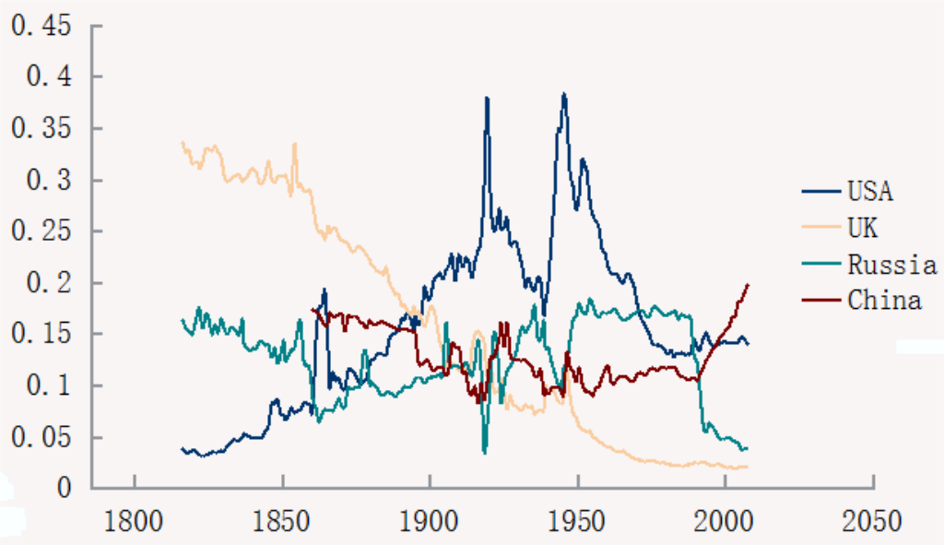
CINC e as Grandes Potências

Slide 12
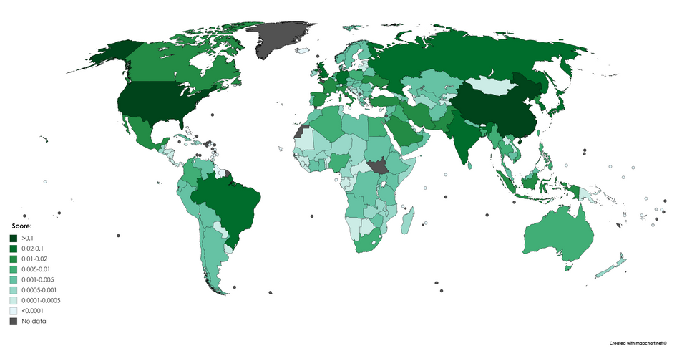
CINC 2015

Slide 13
Beckley (2018)
Mais de mil artigos usam o CINC
Inconsistências do CINC:
Israel fraco no Oriente Médio
Brasil domina a América do Sul
Russia domina a Europa até 1990
China supera EUA

Slide 14
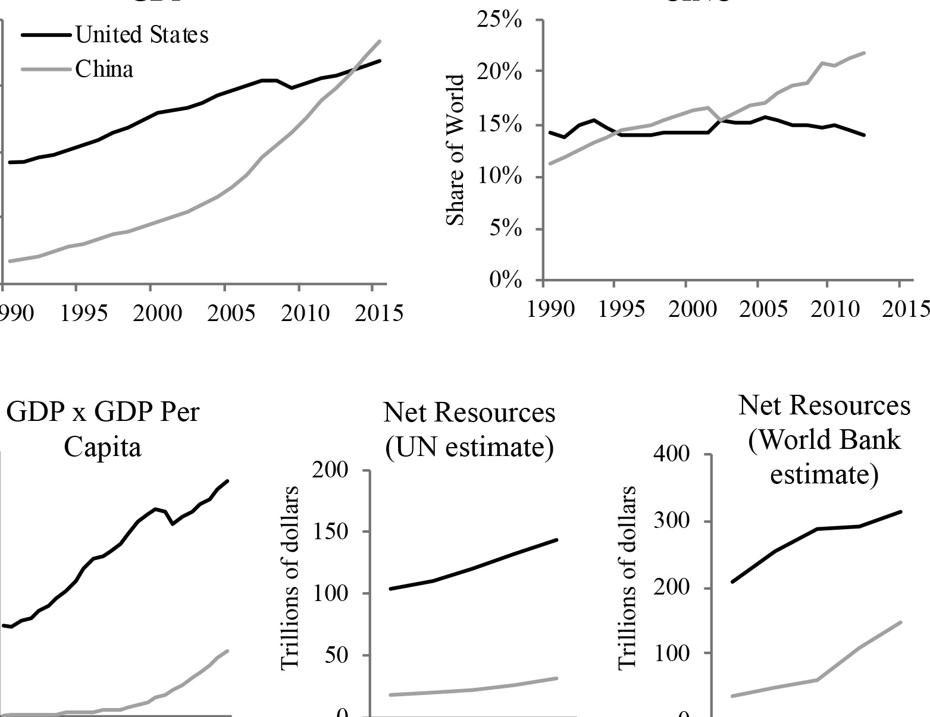

Slide 15
Mearshimer (2001)
Quanto Poder os Estados querem?
Waltz: sistema internacional oferece pouco incentivo à busca adicional - poder – tendência ao status quo e manutenção do equilíbrio. Guerra ocorre em função do dilema de segurança
Mearshimer: Não há status quo, incentivo estrutural é sempre buscar mais poder do que os rivais, busca pela hegemonia – Todas as potências são revisionistas – Próximo a Morgenthau

Slide 16
Realismos Ofensivo e Defensivo
Motivação do Estado
Ofensivo
Revisionistas
Hegemonia
Defensivo
Status Quo
Doméstico

